Slide 1
Ретроспектива сетей Петри
Немецкий ученый Карл Адам Петри (Carl Adam Petri, 1926 - 2010) является автором парадигмы, получившей название “теория сетей Петри”
Теория была заложена в диссертации Петри, представленной в Дармштадтский Технический Университет в 1961 году
Автор доказал, что существует “растяжимая” архитектура, которая свободна от принципиально синхронных архитектур. Надо, чтобы каждый компонент системы функционировал автономно, причем система должна работать в асинхронном режиме.
Петри спроектировал асинхронное запоминающее устройство магазинного типа, в котором каждый модуль общается лишь с его двумя соседями

Slide 2
FIFO

Slide 3
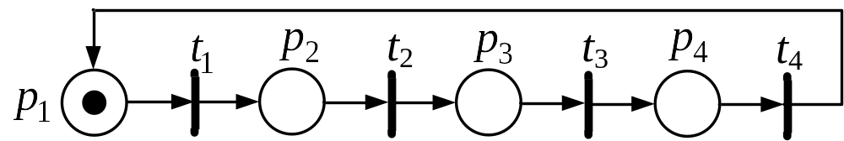
Моделирование конвейерных процессов
а) последовательный процесс с простой репозицией;
Нарисовать СП его конвейерного аналога

Slide 4
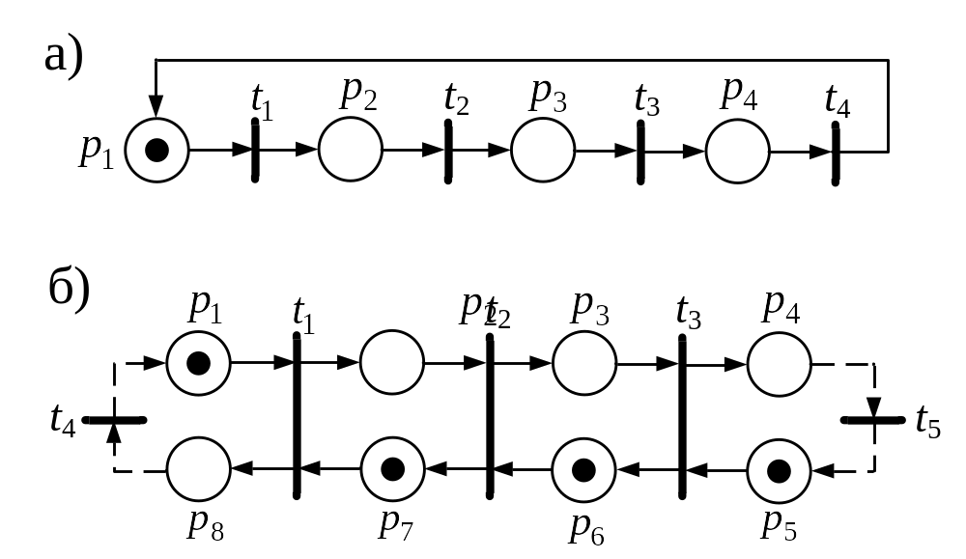
Моделирование конвейерных процессов

Slide 5
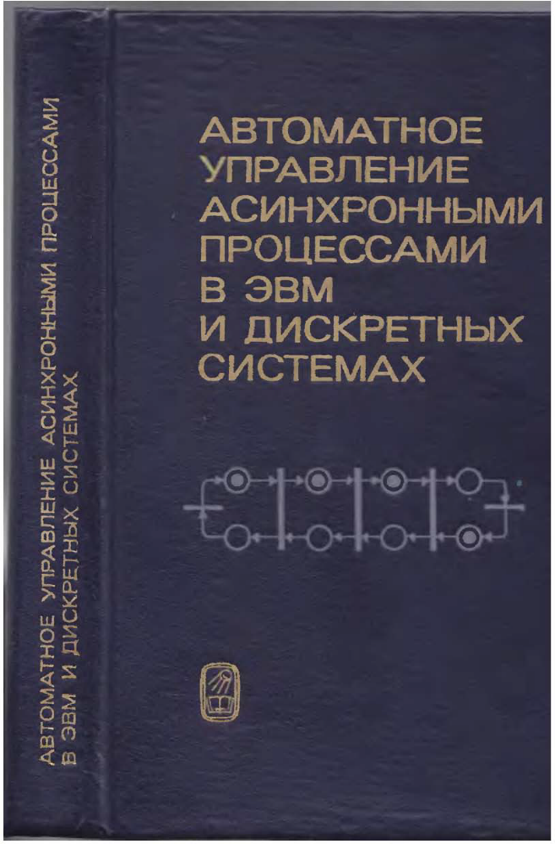
FIFO

Slide 6
Описание модели
Сеть Петри – это:
двудольный ориентированный граф с двумя типами вершин (позициями и переходами, изображаемыми соответственно кружками и полочками),
дугами, соединяющими позиции с переходами и переходы с позициями,
и начальной маркировкой, которая представляется вектором.

Slide 7
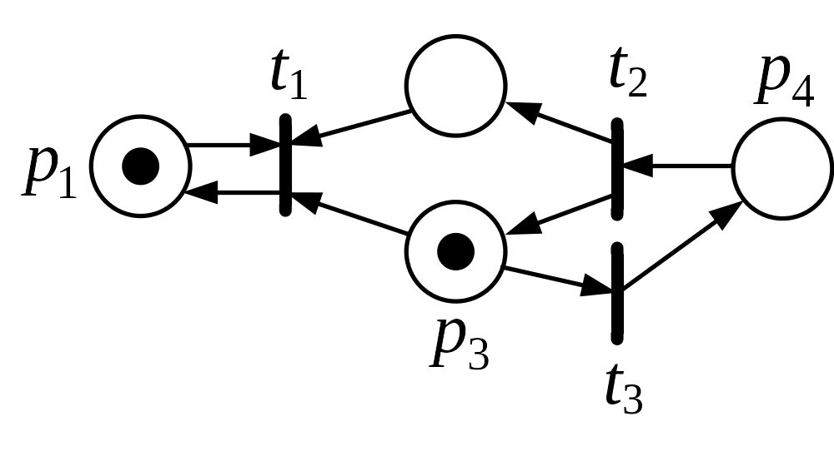
Описание модели
Пример сети Петри

Slide 8
Описание модели
Маркировка:
разметка позиций называется начальной маркировкой сети
число компонент вектора начальной маркировки равно числу позиций («кружков»)
значение каждой компоненты представляется:
  нулем, если отсутствует маркер,
  целыми неотрицательным числом, равным числу маркеров, помещаемых внутри позиции.

Slide 9
Динамика сети Петри
Динамика - перемещение маркеров (носит локальный характер).
Правила срабатывания переходов:
переход считается возбужденным, если каждая из его входных позиций содержит, по крайней мере, по одному маркеру
через некоторое время (заранее не заданное) возбужденный переход срабатывает
Правила срабатывания переходов:
срабатывание перехода считается неделимой операцией, т.е. изъятие маркеров из всех входных позиций и их перемещение во все выходные позиции осуществляется мгновенно, с нулевой задержкой
в результате срабатывания перехода одномоментно выполняется изъятие по одному маркеру из каждой входной позиции перехода и добавление по одному маркеру в каждую его выходную позицию.

Slide 10
Функционирование сети Петри
Сеть Петри функционирует, переходя от одной маркировки к другой посредством срабатывания возбужденных переходов.
Можно построить диаграмму маркировок – орграф, вершинами которого являются маркировки, а дуги помечены наименованиями срабатывающих переходов.

Slide 11
Формальное определение
СП это четверка вида:
< P, T, E, µ⁰>
где: P – конечное множество позиций (иначе – мест или условий);
Т – конечное множество переходов (или событий);
E – конечное множество дуг, E ⊆ P×T ∪ T×P;
µ⁰ – начальная маркировка (вектор разметки),
µ⁰ : P→N, где N = {0,1,2,…} – множество неотрицательных целых чисел.
Статика и динамика!

Slide 12
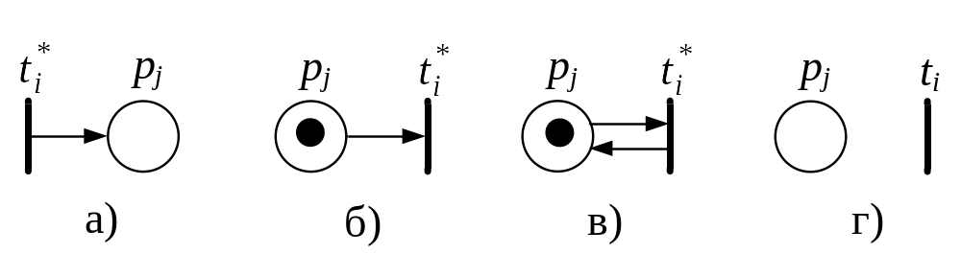
Формальное определение
Пусть I(t_{j}) и O(t_{j}) - множества входных и выходных позиций перехода t_{j} ∈ T.
и I(p_{j}) и O(p_{j}) - множества входных и выходных переходов позиции p_{j} ∈ P.
Тогда: СП это пятерка вида:
<P, T, I, O, µ⁰>
где: I= U_{T} I(t_{j}), O= U_{T} O(t_{j}), t_{j} ∈ T, P= I U O
?

Slide 13
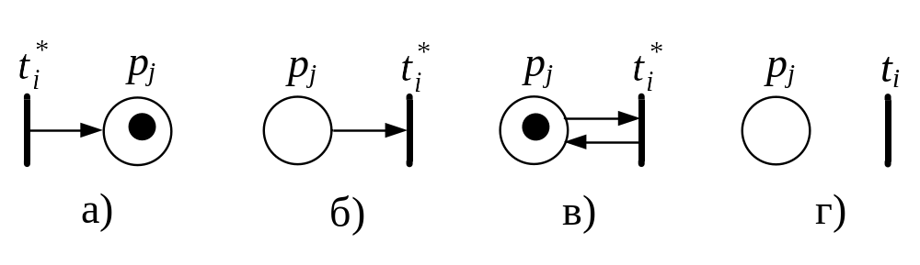
Правила смены маркировок

Slide 14
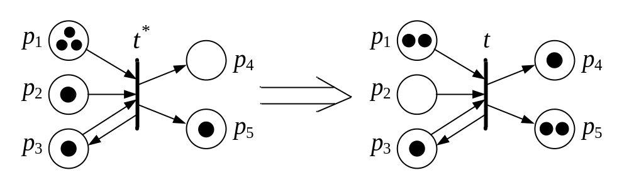
Правила смены маркировок
I(t) = {p1, p2, p3}, O(t) = {p4, p5, p3},
i (p1) = 3, i (p2) = 1, i (p3) = 1, i (p4) = 0, i (p5) = 1,
i' (p1) =3–1=2, i' (p2) =1–1=0, i' (p3) =1–1+1=1, i' (p4) = 0+1 = 1, i' (p5) = 1+1=2.
Может ли переход t сработать повторно?
Т.о. срабатывание какого-либо перехода в общем случае вызывает смену маркировки сети Петри.

Slide 15
Динамика поведения сети Петри
Динамика поведения СП есть тройка:
< µ⁰, →, M>
где µ⁰ – начальная маркировка;
→ – отношение непосредственного следования маркировок;
M – множество допустимых маркировок (состояний) сети Петри, достижимых из µ⁰
Маркировка есть вектор µ=(µ₁, µ₂, ...,µ_{n})

Slide 16
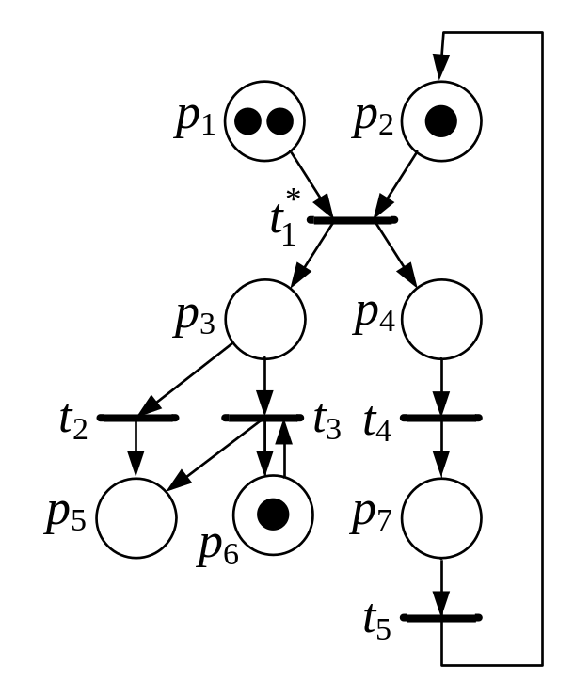
Пример сети Петри
P={p_{1,}p₂,...,p₇} T={t_{1,}t₂,...,t₅}
I(t₁)={p₁,p₂}, O(t₁)={p₃,p₄},
I(t₂)={p₃}, O(t₂)={p₅},
I(t₃)={p₃,p₆}, O(t₃)={p₅,p₆},
I(t₄)={p₄}, O(t₄)={p₇},
I(t₅)={p₇}, O(t₅)={p₂}.
µ⁰=(2100010), µ¹= (1011010), µ²= (1001110),
µ³=(1010011), µ⁴=(1000111) ?

Slide 17
Пример
p₁
p₂
t₁
Синхронизация
p₃
p₄
t₂
t₃
t₄
p₅
p₆
p₇
t₅
µ⁰=(2100010), µ¹= (1 0 1 1 0 1 0) t₁,
p₃
p₄
p₅
p₁
p₂
p₆
p₇

Slide 18
Пример
p₁
p₂
t₁
Параллельность
p₃
p₄
t₂
t₃
t₄
p₅
p₆
p₇
t₅
Исключительное ИЛИ
+
µ⁰=(2100010), µ¹= (1011010), µ²= (1 0 0 1 1 1 0) t₂ t₃,
p₂
p₄
p₆
p₇
p₁
p₃
p₅

Slide 19
Пример
p₁
p₂
t₁
p₃
p₄
t₂
t₃
t₄
p₅
p₆
p₇
t₅
µ⁰=(2100010), µ¹= (1011010), µ³=(1010011) t₄,

Slide 20
Пример
p₁
p₂
t₁
p₃
p₄
t₂
t₃
t₄
p₅
p₆
p₇
t₅
+
µ⁰=(2100010), µ¹= (1011010), µ⁴=(1 0 0 0 1 1 1) t₂ t₃ * t₄
p₁
p₂
p₄
p₅
p₃
p₆
p₇

Slide 21
Пример
p₁
p₂
t₁
p₃
p₄
t₂
t₃
t₄
p₅
p₆
p₇
t₅
µ⁰=(2100010), µ¹= (1011010), … µ⁴=(1000111), µ⁵=(. . . . . . . )
Процесс смены маркировок остановится, или нет?

Slide 22
Диаграмма допустимых маркировок
Диаграмма маркировок это орграф, вершинами которого являются маркировки из множества M достижимых маркировок, а дуги направлены из маркировки µª в маркировку µ^{b} , если µª, µ^{b} ∈ M, и существует непосредственный переход от µª к µ^{b} (µª → µ^{b}).
Возможность синхронизации (пример: р₁ и р₂) и параллелизм (пример: (t2, t4) или (t3, t4)) также являются неотъемлемыми особенностями СП.

Slide 23
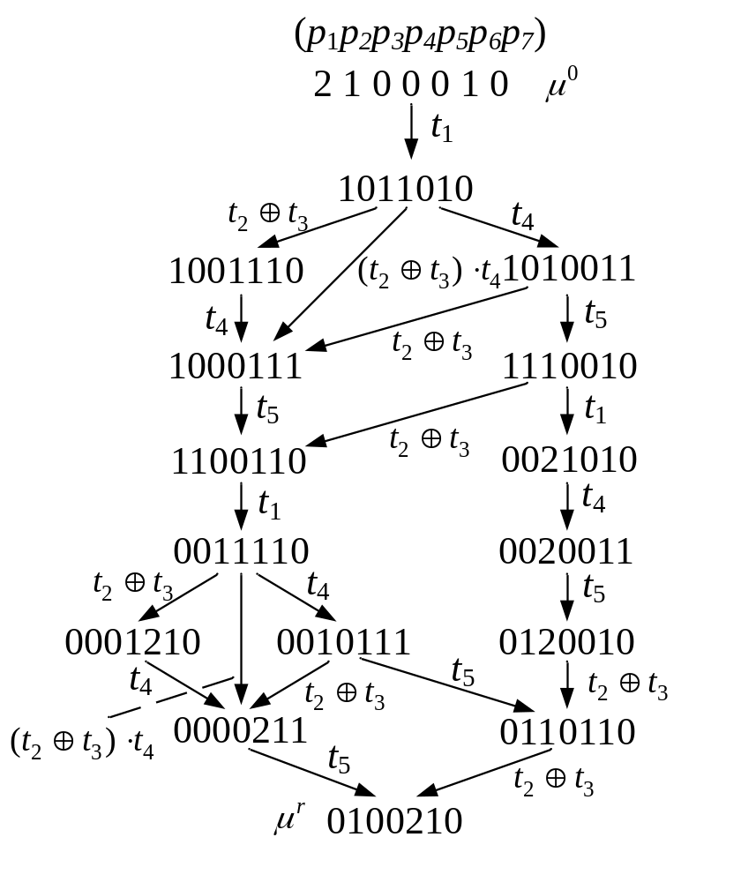
Диаграмма допустимых маркировок

Slide 24
Диаграмма допустимых маркировок
Множество допустимых маркировок (состояний) в данном случае состоит из 16 маркировок,
По диаграмме можно определить множество последовательностей срабатываний переходов (траекторий процесса). Одна из возможных траекторий такова: t₁t₃t₄t₅t₁t₄t₅t₂.
из µ⁰ достижима лишь одна результирующая (тупиковая) маркировка µ^{r} = (0100210), что гарантирует однозначное завершение процесса.
В общем случае одной начальной маркировке могут соответствовать несколько результирующих маркировок (при соответствующем распределении времён срабатываний переходов).
ЧТО ЭТО ЗНАЧИТ?

Slide 25
Диаграмма допустимых маркировок
Именно асинхронность процессов (отсутствие указаний о времени срабатывания переходов) гарантирует недетерминизм модели.
Недетерминизм может проявляться двояко:
  в общем случае неизвестно, по какой траектории будет идти развитие процесса (как он будет реализован)
  в каком заключительном состоянии он окажется в финале.

Slide 26
События и отношения
Событие -срабатывание какого-либо перехода в сети Петри. Событие является локальным поведенческим актом.
Условие - маркировка входных позиций какого-либо перехода, вызывающая его возбуждение, и возможность наступления соответствующего события.
Следствие - маркировка выходных позиций перехода после его срабатывания, т.е. наступление события.

Slide 27
События и отношения
Три вида фундаментальных отношений пары переходов ti и tj:
1) последовательность событий (t_{i} → t _{j}), переход t_{j} следует за переходом t_{i};
2) свободный выбор (t_{i} ⊕ t_{j}) может сработать либо переход t_{i}, либо переход t_{j}, (исключительное ИЛИ), отражение конфликта или недетерминизма;
3) одновременность или параллельность (t_{i} || t_{j}) могут сработать оба перехода, как переход t_{i}, так и переход t_{j}, в любой последовательности или оба вместе, упорядочения этих событий нет.

Slide 28
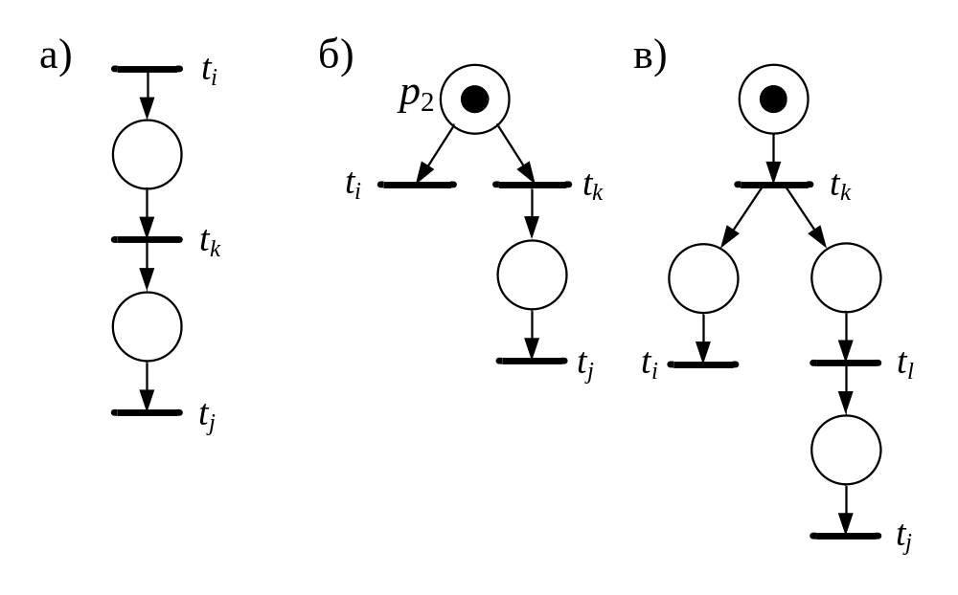
События и отношения
(t_{i} → t _{j})
(t_{i} ⊕ t_{j})
(t_{i} || t_{j})
Примеры различных отношений между переходами СП

Slide 29
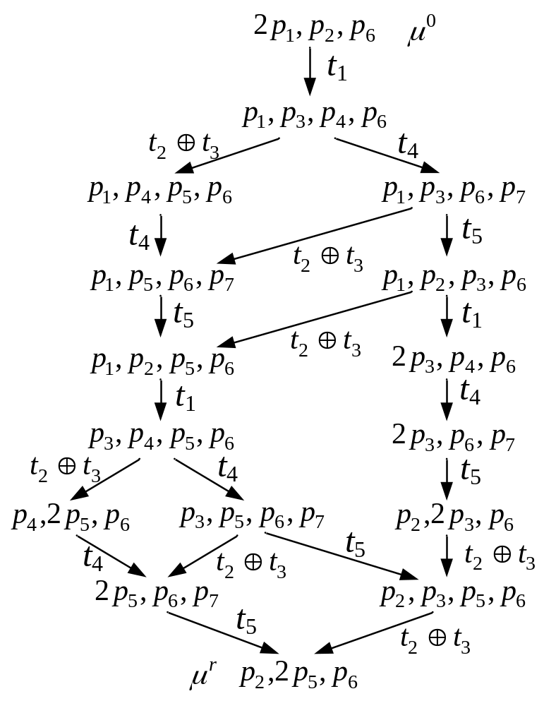
Диаграммы допустимых маркировок
Альтернативное представление диаграммы маркировок

Slide 30
Диаграммы допустимых маркировок
Дуги диаграммы маркировок, которые помечены обозначениями вида (t2 ⊕ t3)·t4, очевидно, являются избыточными:
они не несут никакой полезной информации, так как новые маркировки при одновременном срабатывании нескольких (в данном случае пары) переходов появиться не могут.
обычно в диаграммах маркировок такие дуги опускают.

Slide 31
Классификация сетей Петри
Техническое задание (ТЗ) – это исходный документ на проектирование любого сколь-нибудь сложного объекта независимо от его природы.
В информатике используется не ТЗ, а так называемая формальная спецификация – математическое описание программной или аппаратной системы, которая может быть реализована в соответствии с этим описанием и является моделью системы.
Использование (формальных) методов верификации и валидации (обоснованности) исходной модели позволяет определить, удовлетворяет ли она или нет требованиям спецификации.

Slide 32
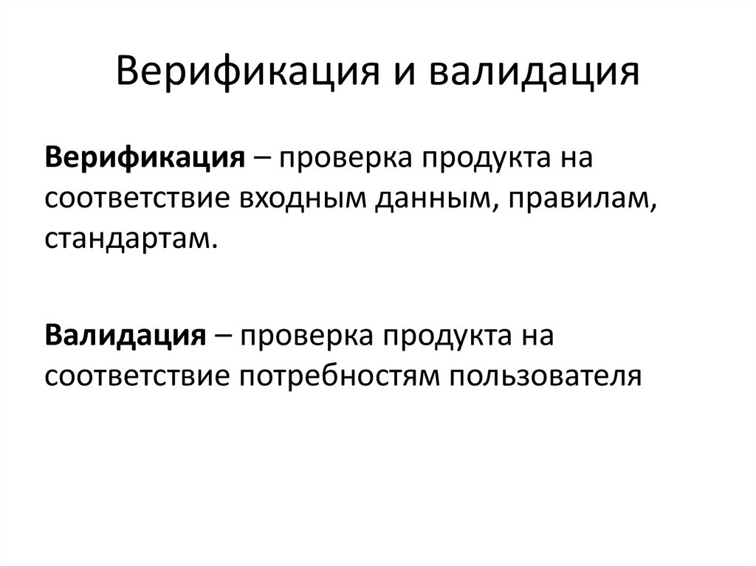

Slide 33
Классификация сетей Петри
Верификация сети Петри на отсутствие нежелательных эффектов поведения реализуемой системы до ее реализации.
Ответом на этот вопрос является попытка классификации сетей Петри. Почему?
Классификация СП базируется на качественных и количественных ограничениях:
накладываемых на допустимые конфигурации (статические ограничения)
возможные типы маркирования (динамические ограничения).

Slide 34
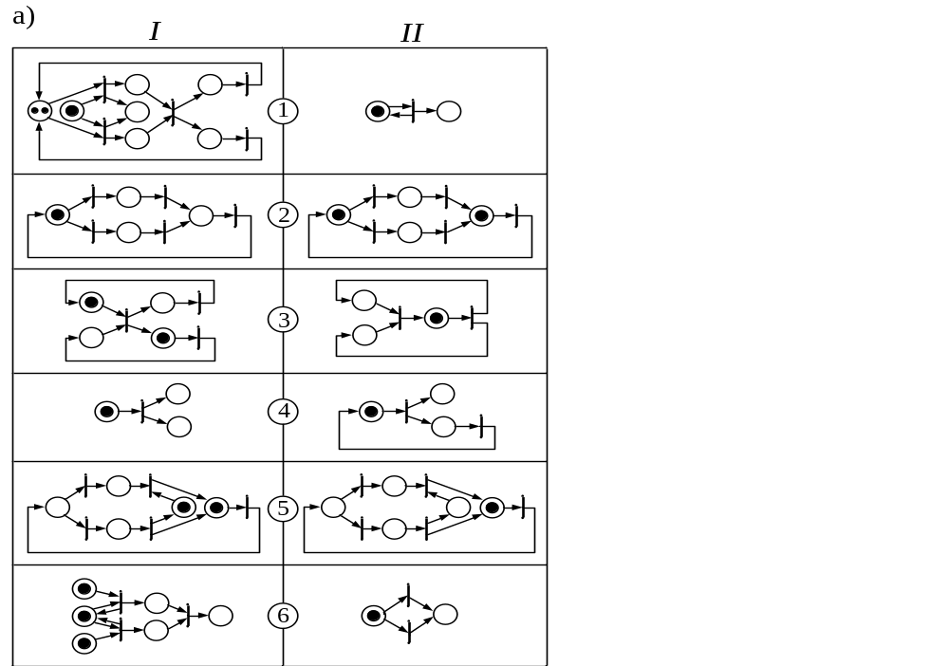
Классификация сетей Петри по динамическим характеристикам
(примеры I и контрпримеры II)
если на множестве ее достижимых состояний не найдется ни одной позиции p_{i} ∈ P , для которой µ (p_{i}) > k
Ограниченные (k=?)
Безопасные (k=1)
если она 1 -ограничена (ни в одной ее позиции не может появиться более одного маркера);
1-консерванивные
если в процессе функционирования сети общее число маркеров в ней остается постоянным, т.е. для любого tr∈Т имеет место ∑pi∈I(tr) = ∑pj∈O(tr)
Консервативные (k постоянно)
Живые
если каждый переход t ∈ T является потенциально срабатывающим при любой маркировке из M
Устойчивые
срабатывание одного перехода не снимает возбуждения с другого

Slide 35
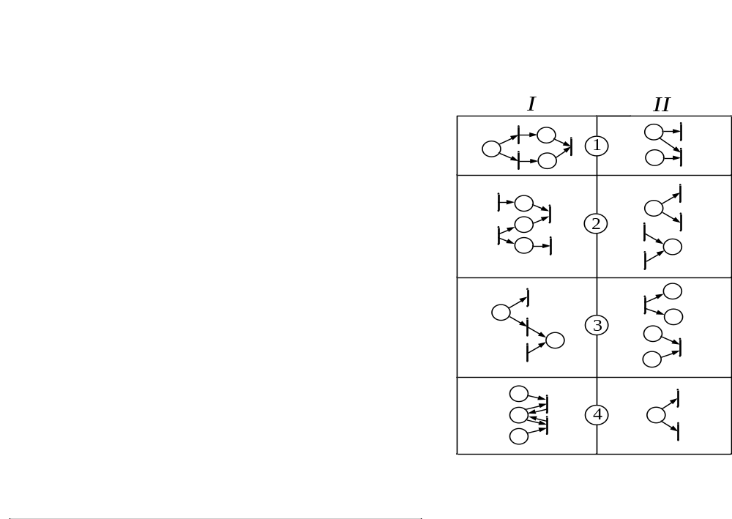
Классификация сетей Петри статическим ограничениям
(допустимые I и недопустимые фрагменты II)
Сеть свободного выбора
если два перехода имеют общую входную позицию, то эта позиция единственна для каждого перехода
Маркированные графы
если каждая позиция (условие) имеет в точности по одному входному и выходному переходу, т.е. если |O(pi)| =|I(pi)| = 1;
Автоматные сети
если каждый переход tj имеет не более одного входа и не более одного выхода, т.е. если |O(tj)| =|I(tj)| = 1;
Бесконфликтные сети
любая позиция, являющаяся входной для более, чем одного перехода, является одновременно и выходной для каждого такого перехода.

Slide 36
Классификация сетей Петри
Маркированные графы – это класс СП, в которых невозможен выбор по условиям. В них может лишь присутствовать параллельность, что полезно для моделирования структур управления стабильными и неизменяющимися (от данных) последовательностями срабатываний, например, в конвейерных структурах.
В автоматной СП, напротив, не может быть параллельности, зато может быть выбор.
Сети вободного выбора покрывают оба этих класса по своим возможностям
Бесконфликтные СП не приводят к динамической борьбе за ресурс со снятием возбуждения с одного из переходов в результате срабатывания другого перехода.

Slide 37
Классические задачи анализа
• достижимость - возможность достижения некоторой исходно заданной маркировки из начальной в данной сети, т.е. содержится ли эта заданная маркировка в диаграмме маркировок;
• живость - возможность срабатывания любого перехода данной сети;
• одновременность - возможность параллельного срабатывания нескольких переходов;

Slide 38
Классические задачи анализа
• ограниченность - может в какой-либо позиции сети наблюдаться число маркеров, не превышающее заданное (в неограниченной сети в позициях может накапливаться бесконечное число маркеров);
• безопасность - частный случай ограниченности, когда элементы векторов достижимых маркировок, соответствующие позициям, содержат не более одного маркера (представляют собой булевы векторы);
• устойчивость - когда срабатывание одного перехода не может вызвать снятие возбуждения другого.
Доказана алгоритмическая разрешимость этих задач, в общем случае являющихся экспоненциальными по сложности.

Slide 39
Тупики и ловушки
Тупики (dead lock) - все процессы в системе стоят, ожидая соответствующего сигнала синхронизации, система мертва.
Ловушки (live lock) - один из процессов нормально функционирует, потребляя необходимые ему ресурсы, но при этом оставляет без ресурсов другие процессы, которые погибают от “голода”

Slide 40
Тупики и ловушки
Необходимые условия появления тупика:
условие взаимоисключения - процессы требуют предоставления им права монопольного управления ресурсами, которые им выделяются ;
условие ожидания ресурсов - процессы удерживают за собой ресурсы, уже выделенные им, ожидая в то же время выделения дополнительных ресурсов;

Slide 41
Тупики и ловушки
Необходимые условия тупика:
условие неперераспределяемости - ресурсы нельзя отобрать у процессов, удерживающих их, пока эти ресурсы не будут использованы для завершения работы;
условие кругового ожидания - существует кольцевая цепь процессов, в которой каждый процесс удерживает за собой один или более ресурсов, требующихся следующему процессу цепи (задача об обедающих философах)

Slide 42
Дедлоки (deadlock)
Дедлоком в СПетри называют подмножество позиций сети, обусловливающих попадание сети в тупиковое состояние (маркировку), в котором не возбуждается ни один переход.

Slide 43
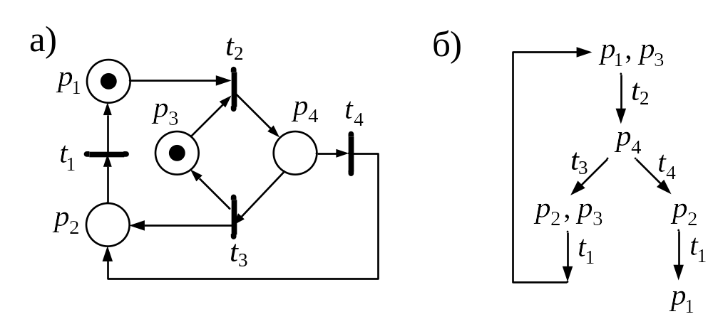
Дедлоки (deadlock)
дедлок – это не обязательно тупиковая маркировка, скорее это потенциальный тупик, т.е. маркировка, обещающая стать тупиковой вследствие возможного дефицита маркеров.
D = {p3, p4}

Slide 44
Ловушки (live lock)
Ловушкой в СП называется такое множество позиций, что каждый переход, входом для которого является одна из позиций множества, имеет выходом другую позицию этого же множества.
Иными словами, ловушка представляет собой цикл в сети Петри, из которого нет выхода.

Slide 45
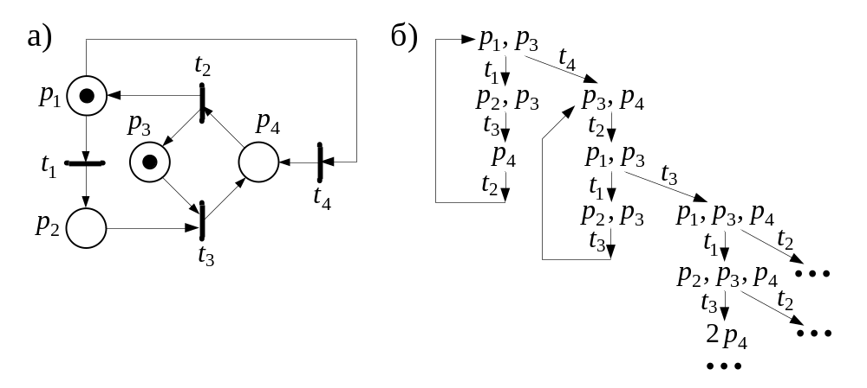
Ловушки (dead live)
L = {p3, p4}
I(p3) = {t2}, I(p4) = {t3, t4}, I(L) = {t2, t3, t4},
O(p3) = {t3}, O(p4) = {t2}, O(L) = {t2, t3},
тогда I(L) ⊃ O(L)
фрагмент бесконечной диаграммы маркировок

Slide 46
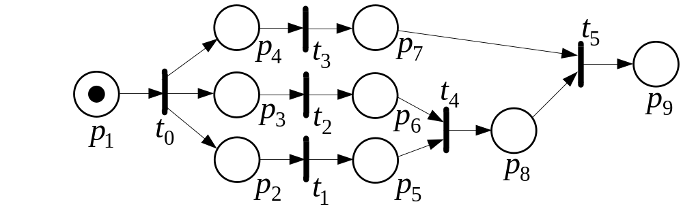
Использование СП в параллельном программировании
z=(a+b) × (c−d)−e/f
t₁ → z₁= a+b, t₂ → z₂= c−d, t₃ → z₃= e/f,
t₄ →z₄=z₁×z₂,
t₅ → z= z₄−z₃.

Slide 47
ПАРАЛЛЕЛЬНЫЕ АЛГОРИТМЫ
- ЗАДАЧИ КООРДИНАЦИИ И СИНХРОНИЗАЦИИ ВЗАИМОДЕЙСТВУЮЩИХ ПРОЦЕССОВ

Slide 48
Использование СП в параллельном программировании
S ^{П} =<P, T, E, µ⁰ > - класс СП, обладающий следующими свойствами:
свободного выбора,
живости,
безопасности,
наличия особых позиций входной и выходной, не имеющих соответственно входов и выходов,
µ⁰ соответствует наличию маркера во входной позиции сети.

Slide 49
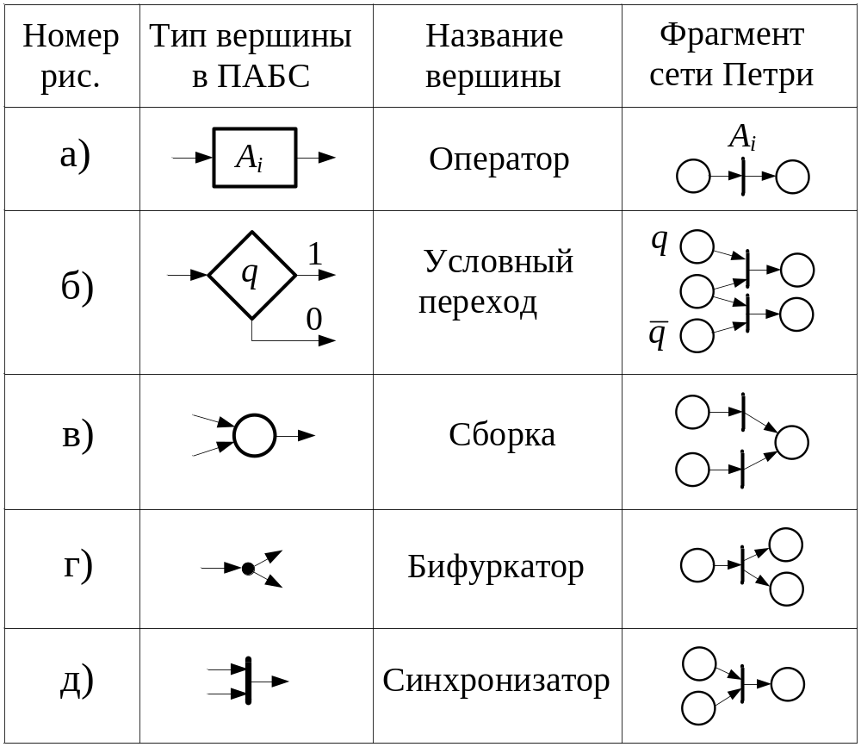
Использование СП в параллельном программировании

Slide 50
Параллельное программирование
задача синхронизации – число задач координации совместного выполнения взаимодействующих процессов не ограничено.
На практике рассматривается набор типовых (классических) задач:
“об обедающих философах”,
“производитель – потребитель”,
“читатели – писатели”
и др.

Slide 51
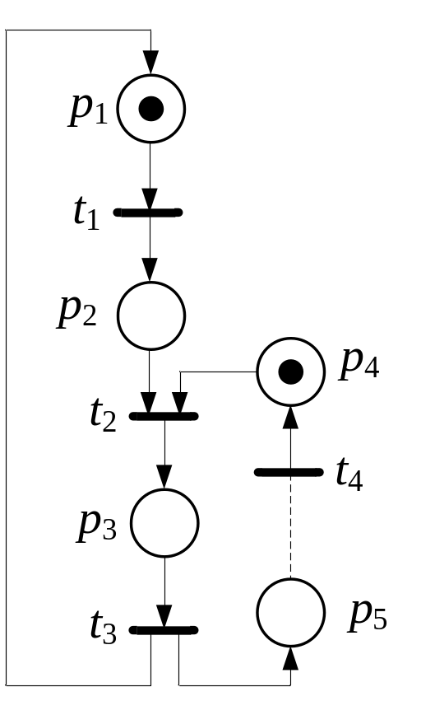
Типовое представление синхронизируемого процесса
Переходы:
t1 – запрос на решение задачи,
t2 – начало выполнения задачи, t3 – конец выполнения задачи.
Позиции:
p1 – пассивная фаза задачи,
p2 – фаза ожидания,
p3 – активная фаза задачи.
СП является безопасной (k=1)
Цикл, включающий позиции p4, p5 и переход t4, обычно называют синхронизационным

Slide 52
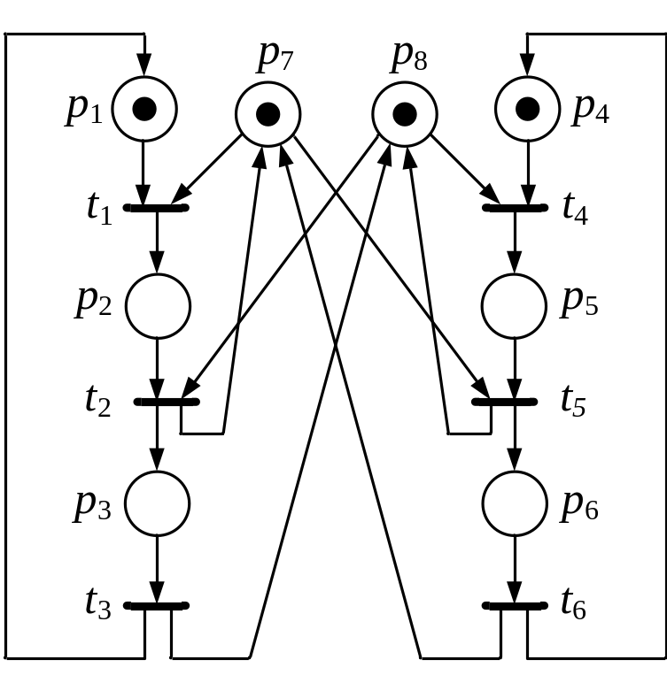
Аномалии динамики поведенческий дедлок
СП – безопасна (k=1), но есть тупиковая маркировка – тупик.
Нарушение живости СП.

Slide 53
Аномалии динамики поведенческий дедлок
При одновременном срабатывании переходов t1 и t4 осуществляется переход из начальной
маркировки к маркировке p2, p5 (остальные позиции пусты), при которой
переходы t2 и t5 не возбуждены и, следовательно, сработать не могут
Поведенческий дедлок не является в полном смысле неизбежным

Slide 54
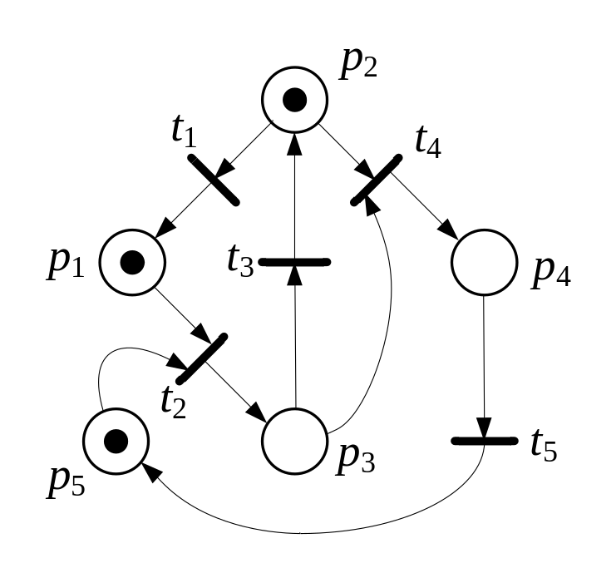
Аномалии динамики структурный дедлок
Тупиковая маркировка (маркировки p1, p2 или p5)
При структурном дедлоке возможна частичная потеря живости

Slide 55
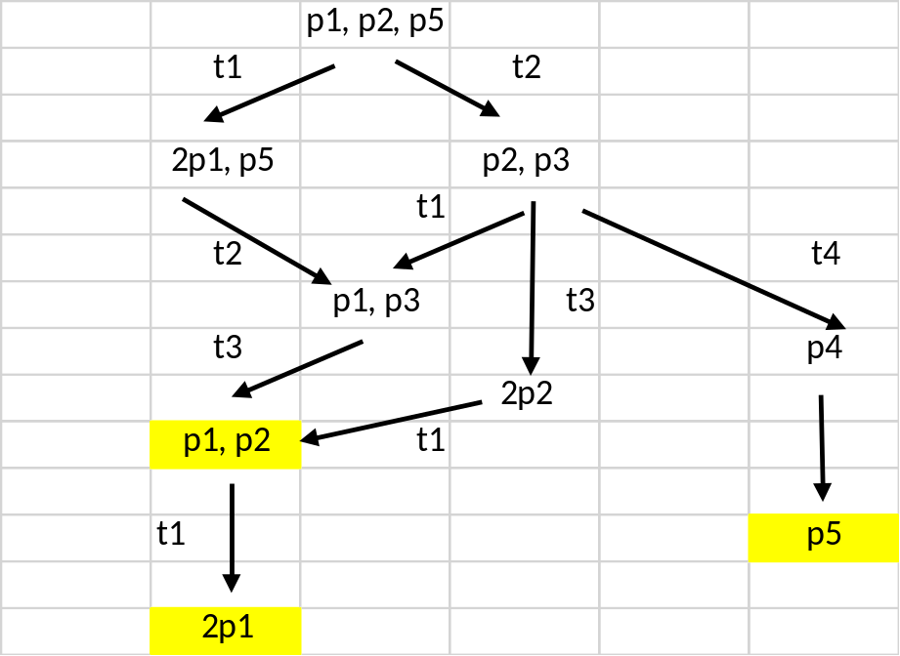
Аномалии динамики структурный дедлок
Тупиковая маркировка (маркировки p1, p2 или p5)

Slide 56
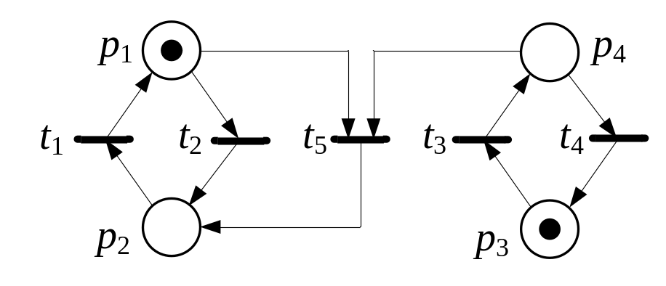
Эффект «каннибализма»
Наличие структурного дедлока не является достаточным условием для существования дедлока–маркировки.
Тупиковая маркировка - глобальная утрата живости
Структурный дедлок - возможность частичной потери “трудоспособности”.
Эффект каннибализма - один процесс (имеющий больший приоритет) «съедает другого»

Slide 57
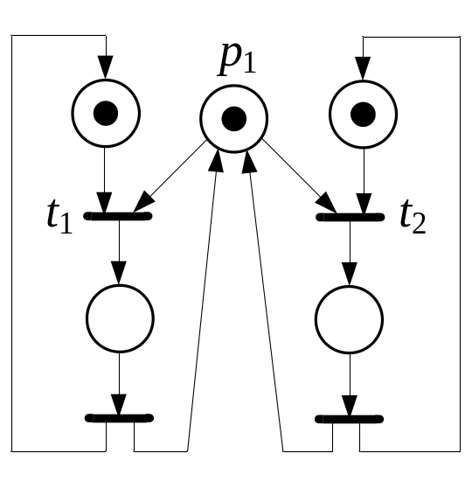
Эффект «голодной смерти»
“Голодная смерть”, или “продолжительное голодание” - когда один из процессов или переходов может простаивать, хотя и оставаться потенциально живым.

Slide 58
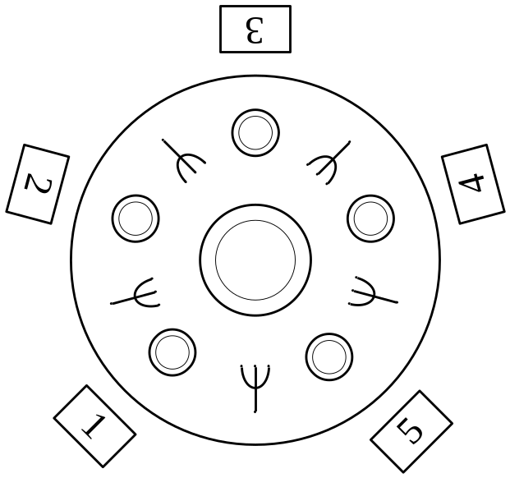
Задача об обедающих философах

Slide 59
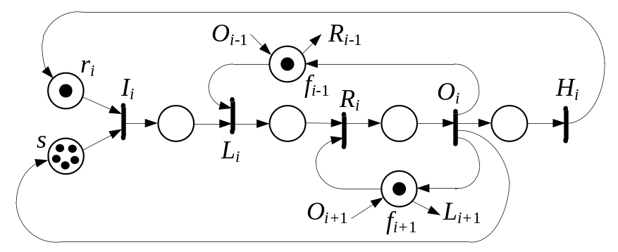
Задача об обедающих философах
Семантика событий:
Ii – i-й философ вошел в столовую,
Li – i-й философ взял левую от себя вилку,
Ri – i-й философ взял правую от себя вилку,
Oi – i-й философ вышел из столовой,
Hi – i-й философ проголодался, 1≤ i ≤ 5.

Slide 60
Задача об обедающих философах
Семантика условий:
s – наличие спагетти в блюде,
ri – i-й философ направляется в столовую,
f_{i−1} – наличие вилки слева от i-го философа,
f_{i+1} – наличие вилки справа от i-го философа. Позиции f_{i−1} и f_{i+1} являются позициями свободного выбора.

Slide 61
Анализ живости СП
Голодание - позиции f_{i−1} или f_{i+1} пусты:
пять философов одновременно берут по левой от себя вилке,
заговор против i-го философа двух его соседей,
уменьшение числа маркеров в позиции s.
Корректное решение - ? Возможно?

Slide 62
Задачи взаимного исключения и семафоры
Программа содержит область (процесс), работающую с разделяемым ресурсом (например, памятью):
а) в каждый момент времени лишь один процесс может работать с разделяемым ресурсом,
б) обеспечивается равнодоступность для каждого из процессов,
в) исключаются поведенческие аномалии,
г) остановка любого процесса вне критического интервала не блокирует другие процессы.

Slide 63
Семафоры Дейкстры
Семафором называют неотрицательную целочисленную переменную.
Операция V(S) – переменная S увеличивается на единицу одним неделимым действием.
Во время ее выполнения в одном подпроцессе к S невозможен доступ из других подпроцессов.
2. Операция P(S) – переменная S уменьшается на единицу (декремент), если S ≥ 1. Если S = 0, то подпроцесс, инициирующий P-операцию, ждет, пока будет возможно ее выполнение.
Операция P(S) также является неделимой.

Slide 64
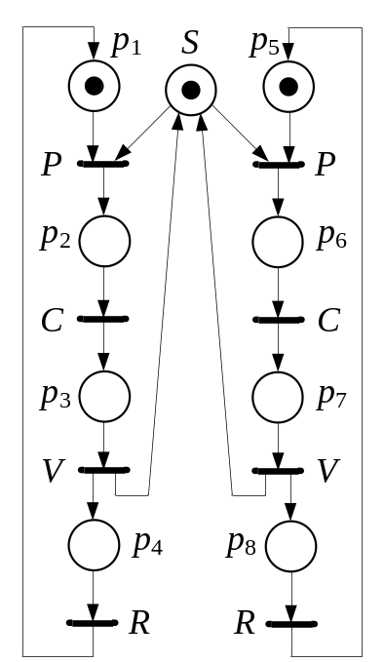
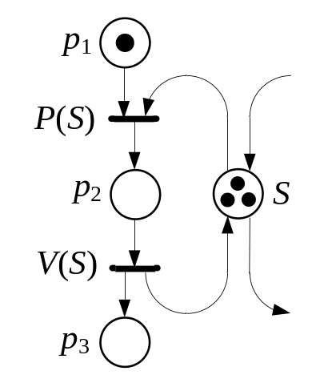
Реализация задачи взаимного исключения
P и V операции над семафором S.
Двоичный семафор
Безопасная СП?
Безопасная СП

Slide 65
Реализация задачи взаимного исключения
Семафоры Цикритзиса и БринчХансена позволяют считать число задержанных процессов.
Семафоры Агервалы и Вентилборга допускают:
  задание приоритета в P-операции
  содержат механизмы, препятствующие возникновению тупиковых ситуаций при работе с несколькими семафорами, каждый из которых управляет своим разделяемым ресурсом,
  реализует возможность одновременного обслуживания нескольких процессов

Slide 66
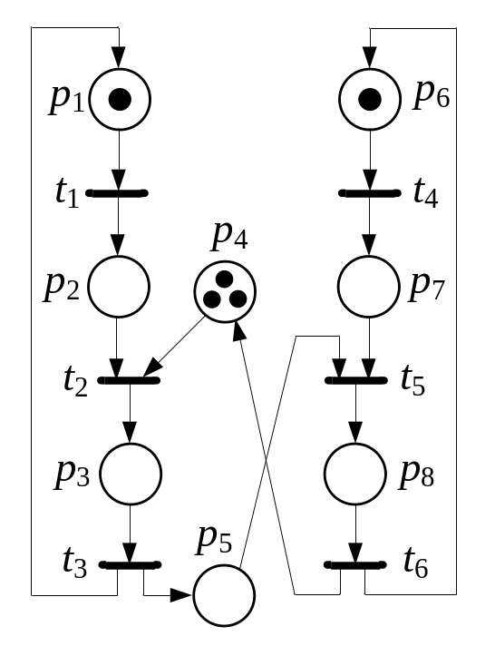
Задача “ производители – потребители”
Производитель: p₁, p₂, p₃ и t₁, t₂, t₃. Потребитель: p₆, p₇, p₈ и t₄, t₅, t₆.
p₄ - число заказов у производителя.
p₅ – склад готовой продукции
S₁ – семафор наличия заказов
V(S1), P(S1) – t₆, t₂
S₂ – семафор товара на складе
V(S2), P(S2) – t₃, t₅

Slide 67
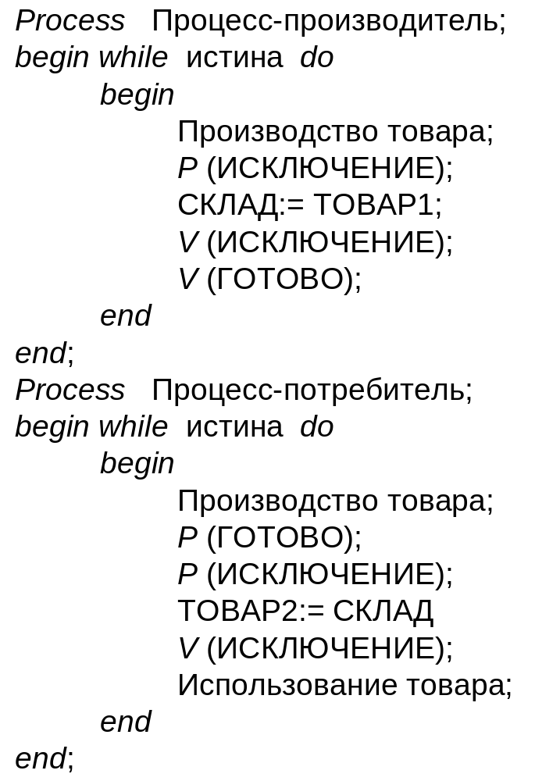
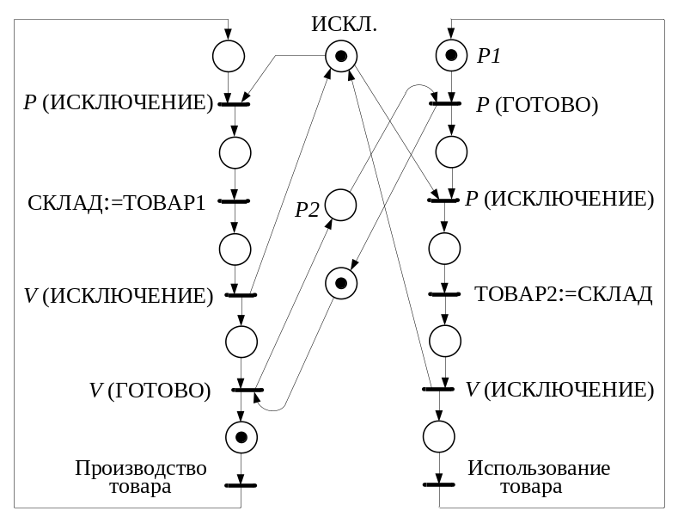
Запись на псевдокоде приведенный г. Дейтелом (программная нотация)
Начальные значения семафоров:
ИСКЛЮЧЕНИЕ = 1, ГОТОВО = 0.
Склад одноместный

Slide 68
Задача “ читатели – писатели”
Имеется:
Разделяемый ресурс (например, область оперативной памяти или файл),
Два типа процессов:
  Процессы первого типа, называемые “читателями”:
    считывают информацию из ресурса
    могут иметь к нему одновременный доступ.
  Процессы второго типа, называемые “писателями”:
    вносят изменения в ресурс путем записи новой информации
    имеют исключительный доступ к ресурсу.
Отличие от задачи “производители – потребители”
???

Slide 69
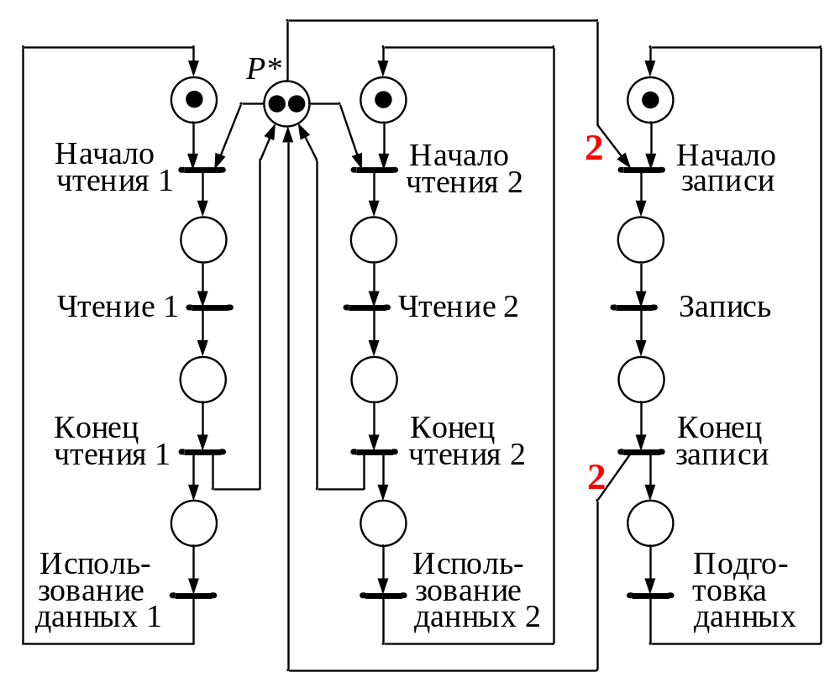
Задача “ читатели – писатели”

Slide 70
Задача о курильщиках
Ограниченность семафорных синхропримитивов.
Курильщику нужны табак, бумага и спички.
Каждый курильщик имеет лишь один необходимый ингредиент: первый табак, второй бумагу, третий спички.
Владелец табачной лавки (запасы неограничены), недетерминировано выдает курильщикам лишь два из трех ингредиентов.
Курильщик, имеющий третий ингредиент, забирает эти два, закуривает и уведомляет об этом владельца.
Владелец предлагает два других ингредиента, и цикл повторяется.

Slide 71
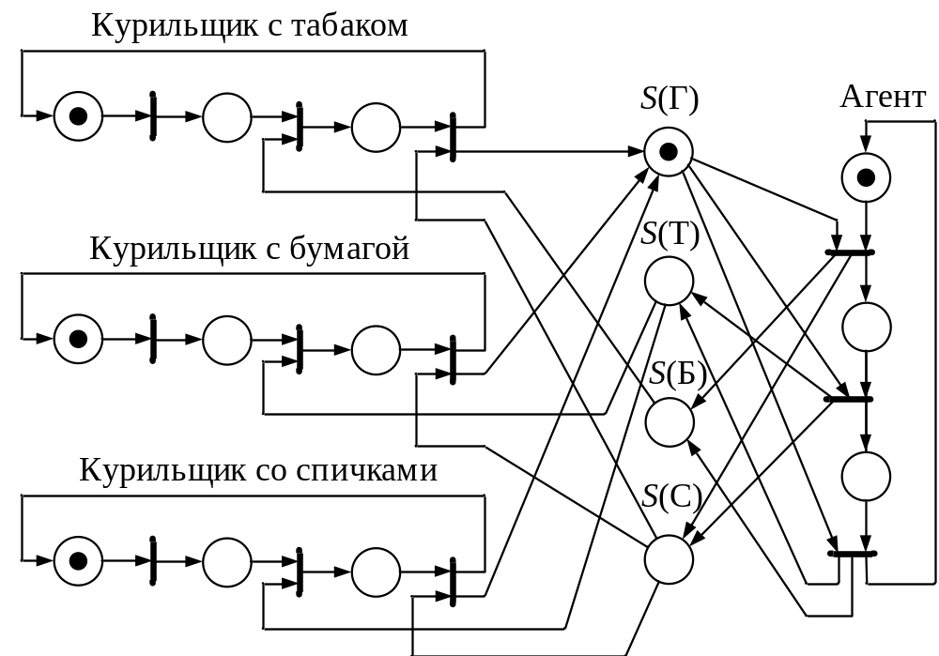
Задача о курильщиках
Семафоры: S(Г)-завершение цикла, S(Т)-наличие табака,
S(Б) – наличие бумаги, S(С)-наличие спичек.
Корректный вариант ?

Slide 72
Задача о курильщиках
Интерпретация задачи:
Три процесса (1, 2 и 3) пользуются общим разделяемым ресурсом, состоящим из:
Устройства ввода,
Терминала,
Печатающего устройства.
Одновременно требуется:
Процессу 1 устройство ввода и терминал,
Процессу 2 – устройство ввода и печатающее устройство,
Процессу 3 – терминал и печатающее устройство.

Slide 73
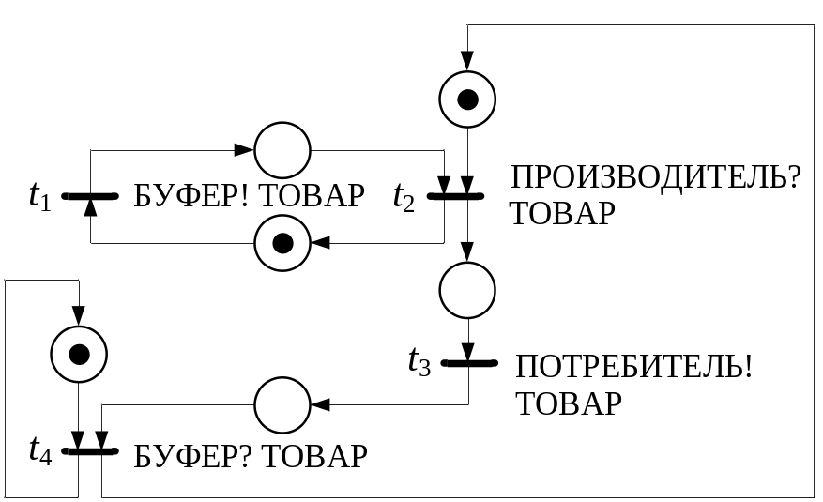
Механизм рандеву
Взаимодействие по принципу рандеву состоит в передаче данных от процесса-источника к процессу приемнику и происходит в тот момент, когда оба процесса выполняют соответствующие команды ввода и вывода.
СП механизма рандеву на основе обмена сообщениями.

Slide 74
!!!

